Slide 1
선행연구 조사 Deep High-Resolution Representation Learning for Human Pose Estimation(HRNet)
빅데이터 경영통계 전공
20172848 이지평
Notes:
안녕하세요 [keypoint detection을 통한 좌우밸런스 판독기] 프로젝트에서 Keypoint detection 기술에 대한 선행연구로 HRNet 모델구조에 대한 논문을 준비하게 된 이지평입니다.
논문의 제목은 [Deep High-Resolution Representation Learning for Human Pose Estimation]입니다. 발표 시작하겠습니다.
# pose estimation은 including human action recognition, human-computer interaction, animation등 많은 applications에서 쓰인다.
이 논문은 single-person pose estimation에 집중한다.

Slide 2
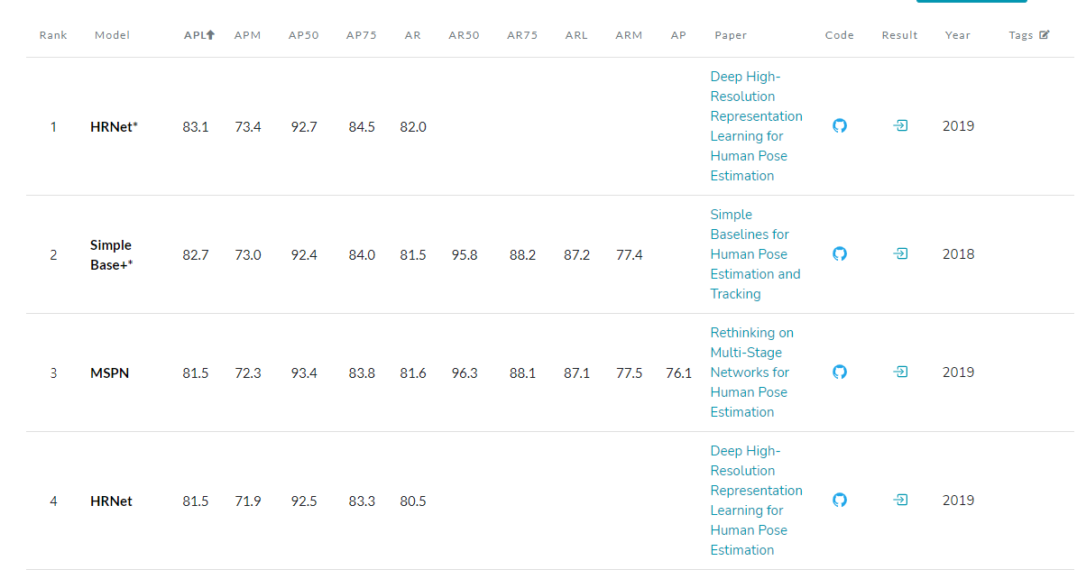
HRNet
Notes:
HRNet은 Keypoint Detection on COCO test-dev 분야에서 현재 SOTA를 달성하고 있는 모델입니다.

Slide 3
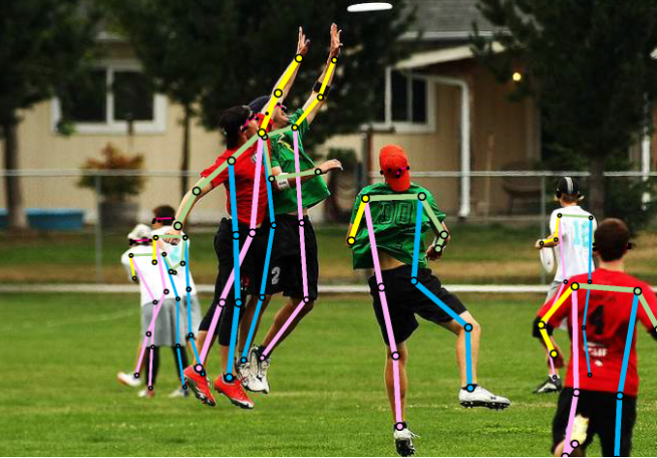
목차
Introduction
Approach
Experiments
Conclusion

Slide 4
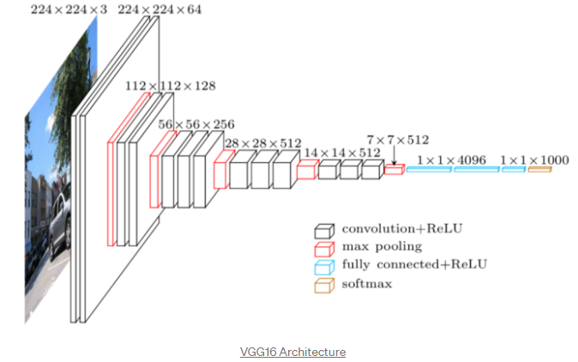
Introduction
Notes:
Introduction으로 들어가자면,
기존의 방법(ResNet, vgg 등)은 피처맵을 직렬로 연결하여 해상도를 높이는 방법을 사용했습니다.
그 과정에서 downsampling, upsampling 이 반복적으로 사용되었습니다.
해당 사진을 보시면 vgg16 구조인데 피처맵의 사이즈가 점점 줄어드는 것을 보실 수 있습니다.

Slide 5
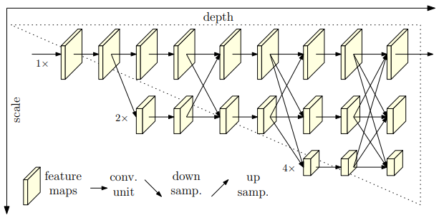
Introduction
Notes:
Figure 1. Illustrating the architecture of the proposed HRNet.
HR Net도 마찬가지이다. 근본적으로는 scale에 변화를 주면서 다양한 resolution에서 정보를 추출한다. 그럼에도 불구하고 다른 모델들보다 성능이 좋은 이유와 차별성에는 2가지가 있다.
1. High-to-low resolution을 Serially(X) Parallel(O)하게 적용한다.
기존 : Input받은 strand가 downsample 됨.
HR : Input 받은 strand의 해상도는 쭉 유지가 되고 거기서 평행하게 downsample되는 strand가 분리된다.
이렇게 되면 최종적으로 predicted된 heatmap에 한번도 downsample/upsample되지 않은 input해상도 feature map이 영향을 주기 때문에 훨씬 정확하다.
2. Repeats multi-scale fusions
기존 : 존재하는 대부분의 기법은 low-level and high-level representation을 더한다.
HR : parallel한 sub-network간에 계속 정보를 주고 받는다. (그림을 보면 쉽게 알 수 있음)
같은 depth와 유사한 level의 low-resolution representation을 보조로 사용한다. predicted heatmap도 더 정확한 결과를 보인다.
앞의 내용을 정리하자면, 다양한 해상도의 subNetwork들을 병렬적으로 유지하면서 진행하는 구조라는 것입니다.
서로 상호작용하는 화살표를 보셨을텐데 그것을 exchange unit이라고 하며, 이를 통해, 전체적 맥락정보와 국소적인 정보를 지속적으로 교환함을 알 수 있습니다.

Slide 6


Approach
Sequential multi-resolution subnetworks(기존)
Parrel multi-resolution subnetworks
Notes:
접근법을 살펴보자면, 총 5가지가 있습니다.
1) Sequential multi-resolution subnetworks.
기존 pose estimation은 high-to-low resolution subnetworks을 직렬로 사용한다. 그리고 해당 모델들은 down-sample layer(Pooling layer)가 있어 resolution을 반으로 줄인다.
앞의 숫자는 stage, 뒤의 숫자는 downsample된 단계를 뜻하는데, 설명해보자면, stage가 진행될수록, down-sample 된다는 것을 의미합니다.
2) Parallel multi-resolution subnetworks.
high-resolution subnetwork을 처음 stage로 시작한다.
high-to-low resolution subnetworks을 하나씩 추가한다.
multi-resolution subnetworks을 병렬로 연결시킨다.
- Nsr에서 앞자리는 stage, r은 downsample된 단계를 의미한다.
- Nsr은 첫번째 subnetwork(N11)의 해상도의 1/2**(r−1)
- high-resolution subnetwork을 처음 stage로 시작한다.
- high-to-low resolution subnetworks을 하나씩 추가한다.

Slide 7
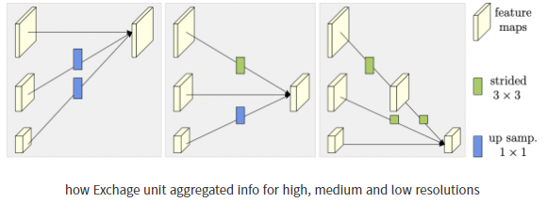
Approach
Repeated multi-scale fusion
Notes:
상호작용에 대한 부분이 이 부분입니다. 앞에서도 살짝 언급되었던 부분인데요.
Repeated multi-scale fusion은
다양한 scale을 반복적으로 fusion하는 과정에서 Exchage Unit을 통해 병렬 subnetwork간에 정보를 전달해주는 것입니다.

Slide 8
Approach
Heatmap Estimation
- heatmap regress를 위해 high-resolution representations output 사용
- loss function: mean squared error (heatmaps을 예측하기위해)
- heatmap은 표준편차가 1pixel인 2d 가우시안분포에 의해 생성
Network Instantiation
- ResNet의 설계 규칙에 따라 각 단계에 깊이를 분배하고 각 해상도에 채널 수를 분배하여 키포인트 히트 맵 추정을 위해 네트워크를 인스턴스화.
Notes:
Heatmap Estimation
heatmap regress를 위해 high-resolution representations output을 사용하였다.
loss function: mean squared error (heatmaps을 예측하기위해)
heatmap은 표준편차가 1pixel인 2d 가우시안분포에 의해 생성 되었다.
Network Instantiation
ResNet의 설계 규칙에 따라 각 단계에 깊이를 분배하고 각 해상도에 채널 수를 분배하여 키포인트 히트 맵 추정을 위해 네트워크를 인스턴스화 한다.
ResNet 사용, resolution이 반으로 줄어들때마다 channel은 2배로 증가시킴.

Slide 9
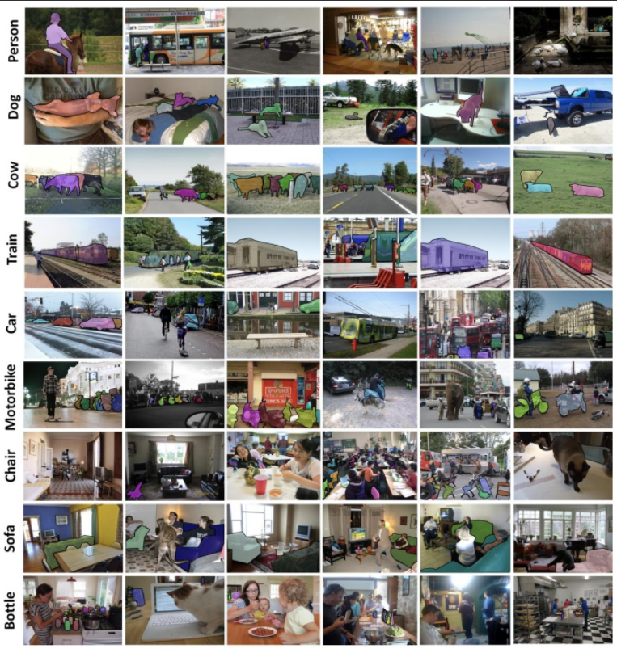

Experiments
Dataset : COCO dataset
Eval metric : OKS
Notes:
Dataset
The COCO dataset contains over 200,000 images and 250, 000 person instances labeled with 17 key points.
We train our model on COCO train2017 dataset, including 57K images and 150K person instances.
We evaluate our approach on the val2017 set and test-dev2017 set, containing 5000 images and 20K images, respectively.
Eval metric
OKS(Object Keypoint Similarity)
di​ is the Euclidean distance between the detected keypoint and the corresponding ground truth
vi​ is the visibility flag of the ground truth
s is the object scale
ki​: 하락을 제어하는 per-keypoint 상수

Slide 10
Experiments
Training
- height : width = 4 : 3
- 256 × 192 or 384 × 288 size
- The data augmentation
random rotation (−45°, 45°)
random scale (0.65, 1.35)
flipping
- half-body data augmentation is also involved.

Slide 11
Experiments
Testing
- detect the person instance using a person detector, and
then predict detection keypoints.

Slide 12
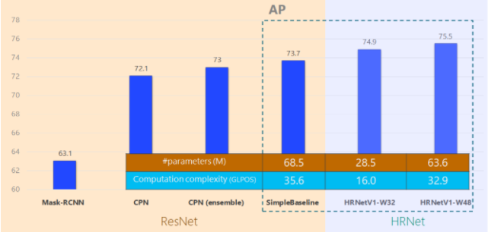
Experiments
Notes:
HRNet-W48
본연구에서는 small net(HRNent-W32)과 big net(HRNet-W48)을 사용했으며
WN은 the widths (C) of the high-resolution subnetworks in last three stages을 뜻한다.
[마지막 세 단계의 고해상도 서브네트워크의 너비(C)]

Slide 13
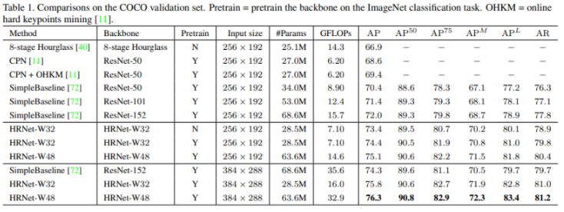
Experiments
Notes:
AP50 (AP at OKS = 0.50)
AP70 (AP at OKS = 0.75)
AP (the mean of AP scores at 10 positions, OKS = 0.50, 0.55, . . . , 0.90, 0.95)
APM (for medium objects)
APL (for large objects)
AR (OKS = 0.50, 0.55, . . . , 0.90, 0.955)

Slide 14
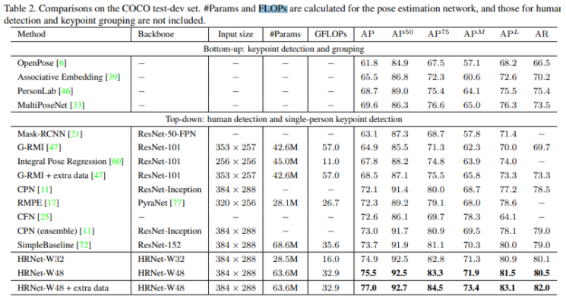
Experiments

Slide 15
Conclusion
present a high-resolution network for human pose estimation, yielding accurate and spatiallyprecise keypoint heatmaps.
The success stems from two aspects:
- 다양한 해상도의 subNet을 병렬적으로 유지
- Exchange unit 통한 전체적 맥락 <-> 국소적 정보 지속 교환

